Slide 1
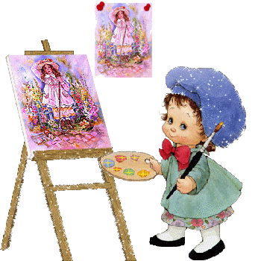
“Развитие творческих
способностей детей 4-6 лет
С помощью нетрадиционных техник
рисования”
Воспитатель 1 кв.категории: Москвитина Наталья Фёдоровна

Slide 2
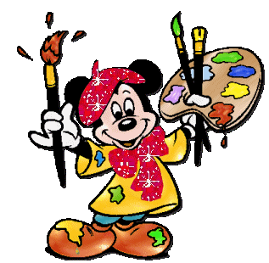
«… Это правда!
Ну чего же тут скрывать?
Дети любят, очень любят рисовать!
На бумаге, на асфальте, на стене.
И в трамвае на окне….»
Э.Успенский

Slide 3
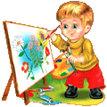
Продуктивная деятельность с использованием нетрадиционных техник рисования является наиболее благоприятной для творческого развития способностей детей.

Slide 4
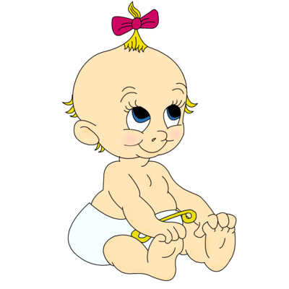
Цель
Познакомить детей со средствами нетрадиционных техник рисования, помочь реализовать себя, уметь соединять в одном рисунке различные материалы для получения выразительного образа.

Slide 5
Задачи
познакомить с различными техниками рисования;
способствовать развитию интереса к художественно-эстетической деятельности,
развивать интерес к различным нетрадиционным способам изображения предметов на бумаге, картоне, ткани и др.;
развивать творческие способности и экспериментирование;
воспитывать чувство прекрасного.

Slide 6
Методы
Словесные (загадки, рассказ, беседы)
Наглядные (образец, рассматривание иллюстраций)
Практические (рисование, раскрашивание)
Игровые («Дорисуй недостающие детали», «Дополни фигуру», «Поможем художнику»)

Slide 7
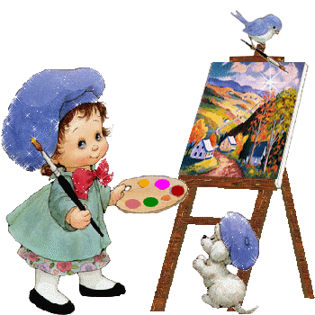
Техники изображения
Монотипия
Кляксография
Печать листьев
Набрызг
Каракулеграфия
Расчесывание краски
Рисование нитками
Рисование мятой бумагой
Раздувание краски
Рисование свечей
И многое другое.

Slide 8
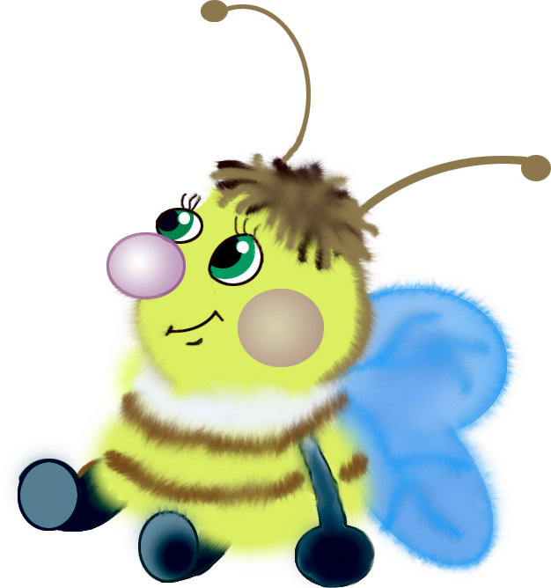
Средства изображения
Коктейльные трубочки
Парафиновая свечка
Расческа
Зубная щетка
Ватная палочка
Нитки
И многое другое.

Slide 9
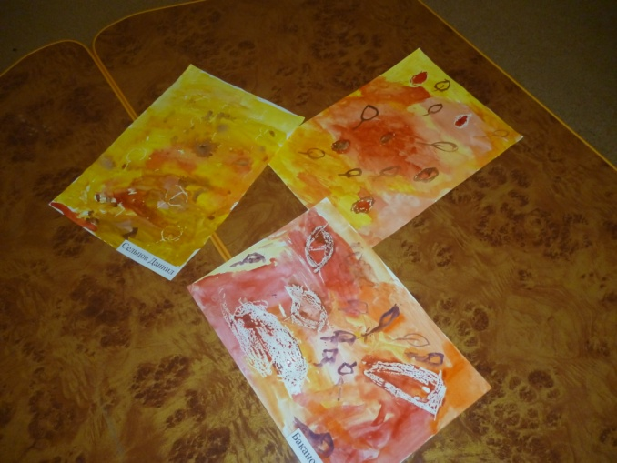
Свеча и акварель
Технология рисования: ребенок рисует свечой на бумаге. Затем закрашивает лист акварелью в один или несколько цветов. Рисунок свечой остается белым.
Материал: свеча, плотная бумага, акварель, кисти.

Slide 10
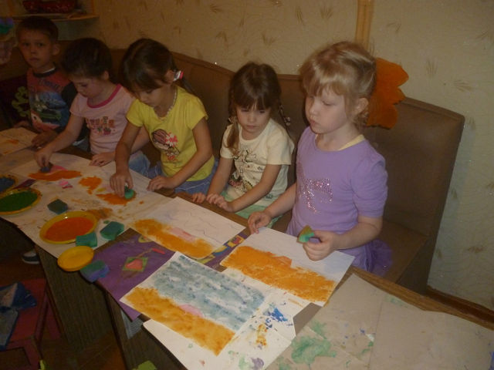

Slide 11
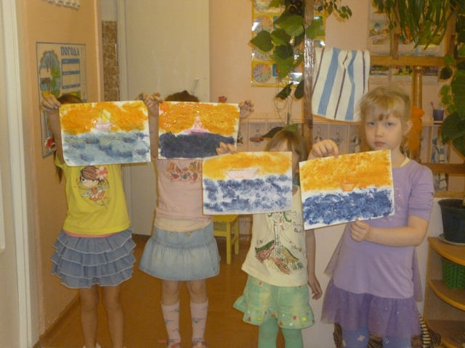

Slide 12
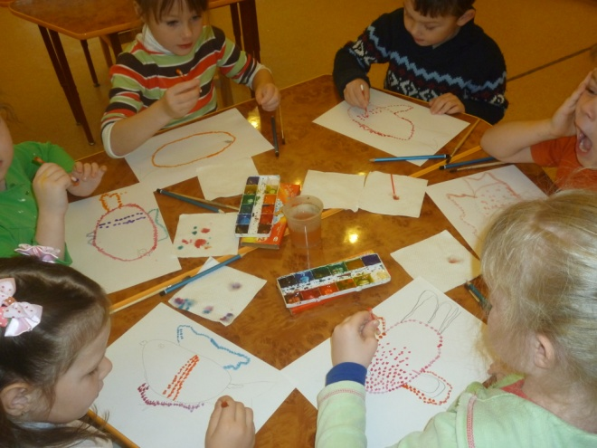
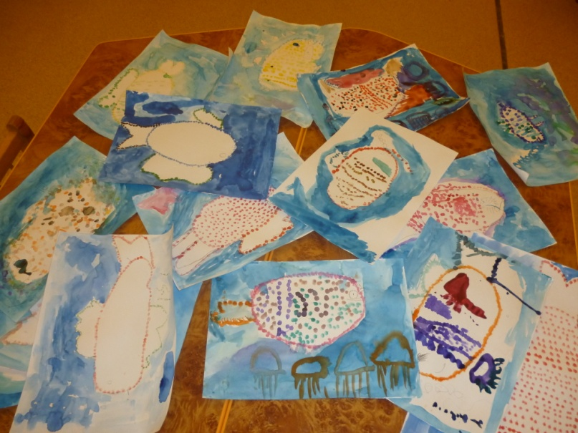
Рисование ватными
палочками
Технология рисования:
Карандашом наносится рисунок на бумагу.
Каждую новую краску берут новой ватной палочкой.
Заполняют точками сначала контур рисунка.
Затем весь рисунок также заполняют точками.
Материал:
Акварель или гуашь, палочки, вода, бумага, карандаш.

Slide 13
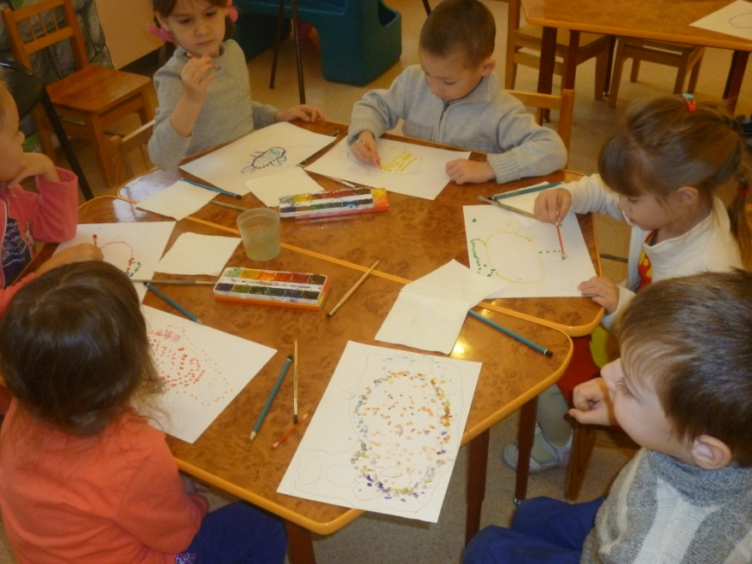

Slide 14
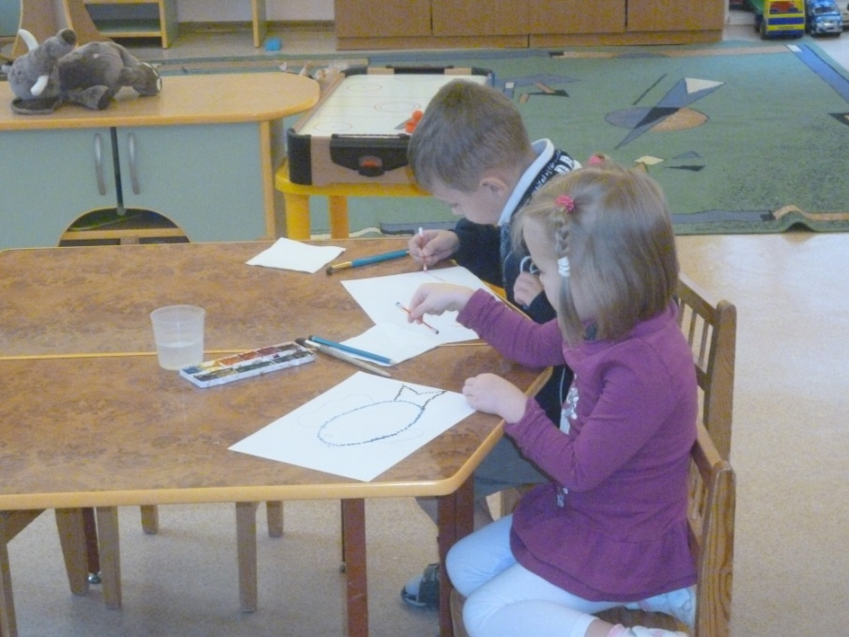

Slide 15
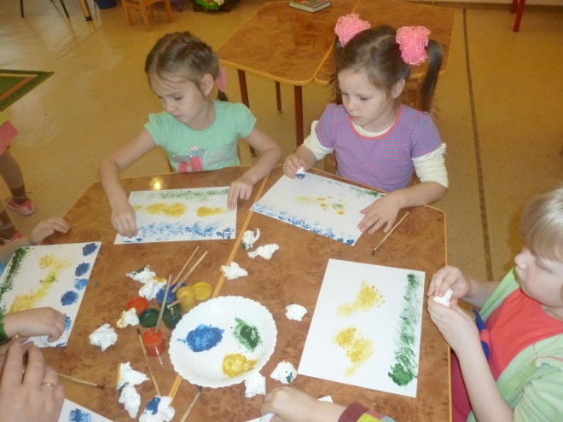
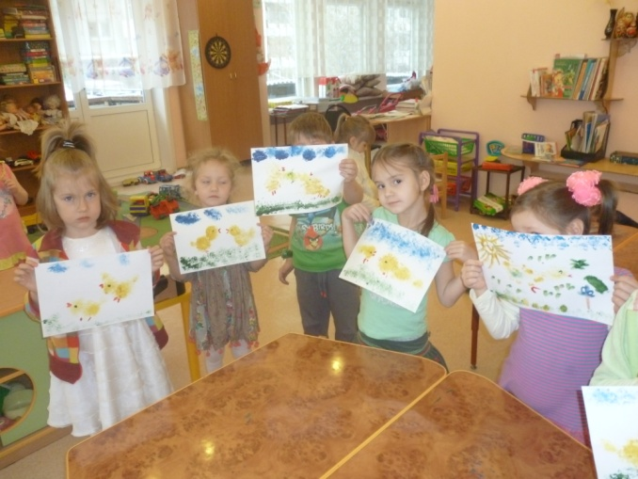
Рисование мятой бумагой
Технология рисования: развести акварельную краску в блюдце. Помять бумагу или полиэтиленовый кулек, окунуть в краску и сделать отпечаток на бумаге. Потом кисточкой будем дорисовывать детали рисунка. Материал: мятая бумага или полиэтиленовый кулек, акварельные краски, кисти, блюдце, салфетки, лист бумаги.

Slide 16
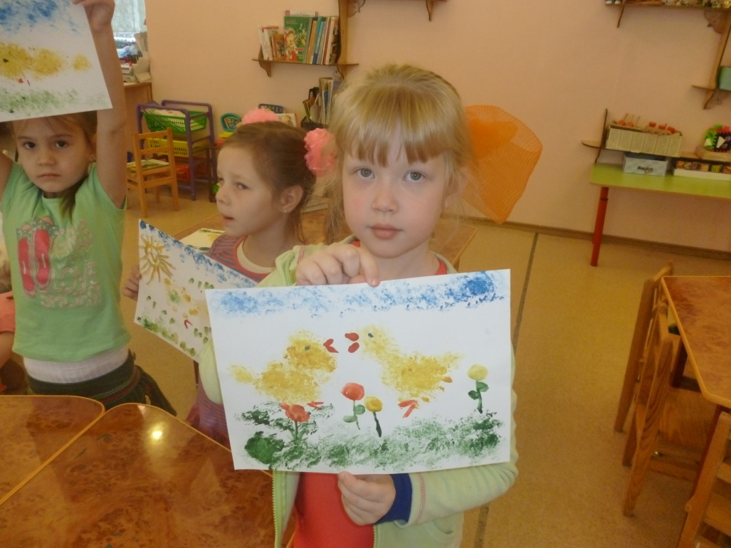

Slide 17
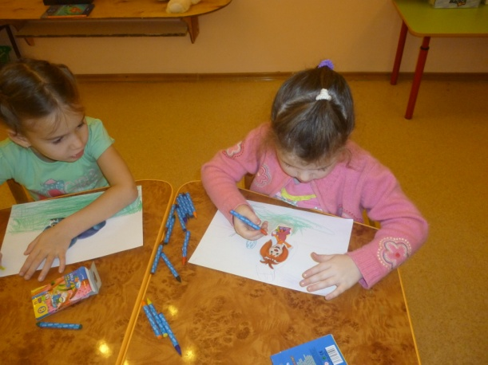
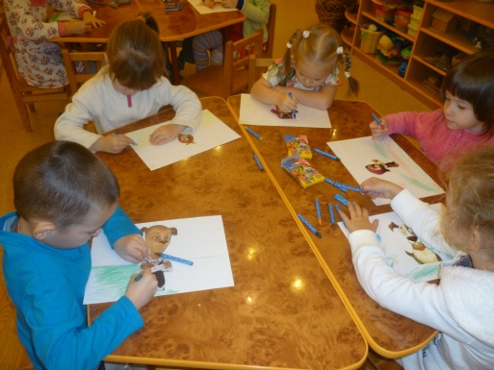
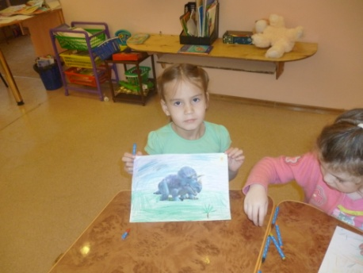
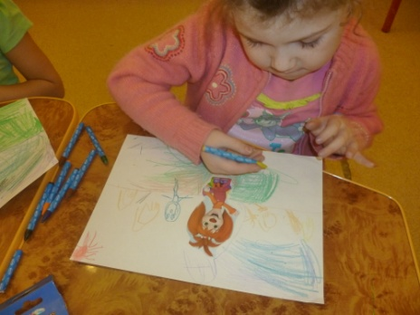
Творческая работа по созданию
Обстановки для сказочного героя
Технология рисования: на середину листа приклеивается заранее вырезанный сказочный герой , детям дается задание создать обстановку (пейзаж ,комната, магазин и т.д.)
Материал: вырезанные сказочные герои, лист бумаги, клей, карандаши цветные, акварель, мелки.

Slide 18
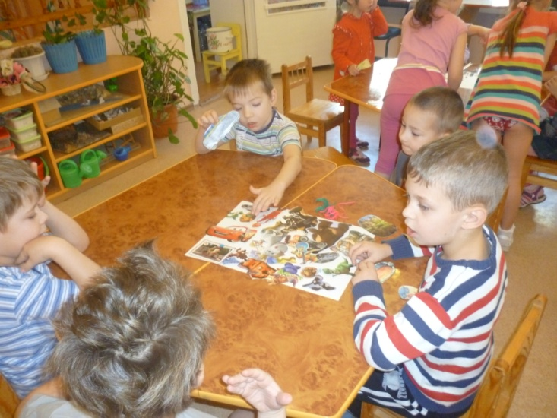
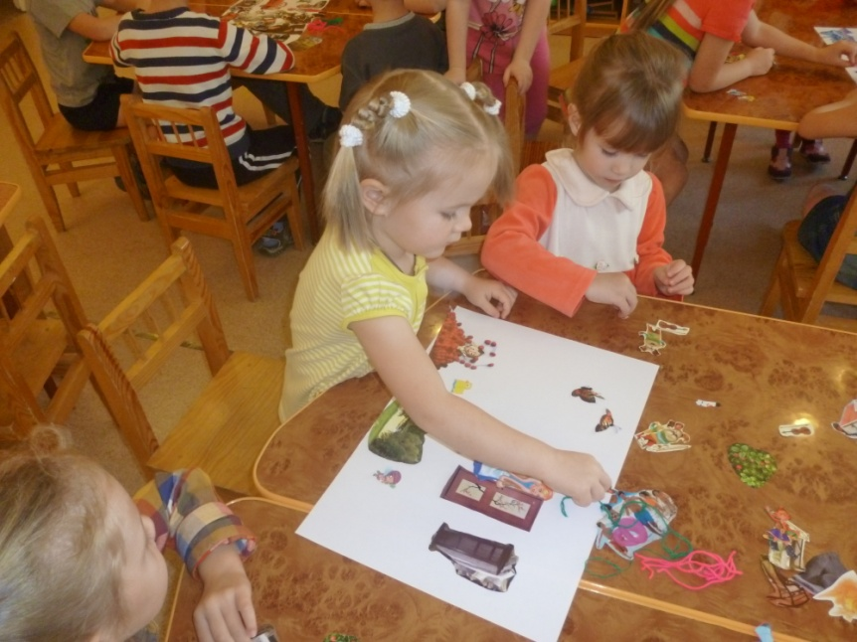
Коллаж
Технический прием в изобразительном искусстве, заключающийся в создании живописных или графических произведений путем наклеивания на какую-либо основу предметов и материалов, отличающихся от основы по цвету и фактуре.
Материал: лист бумаги, вырезанные из книг и журналов сказочные герои, предметы быта, растения, деревья и т.д., клей.

Slide 19
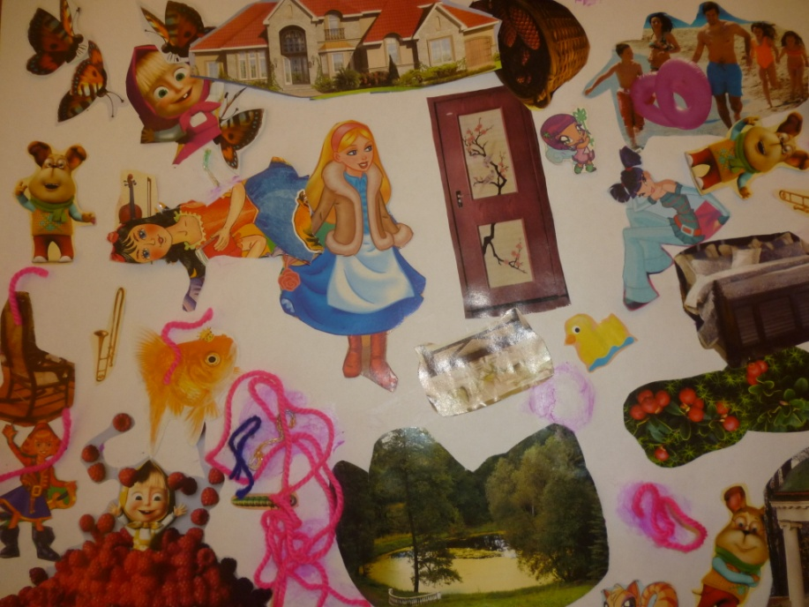

Slide 20
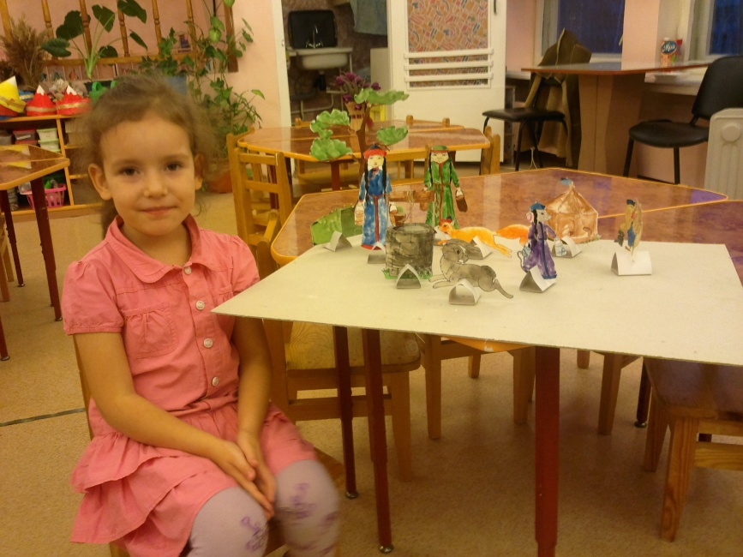
Изготовление настольного
театра
Технология: из белого картона по заданной теме изготавливаются и вырезаются фигурки персонажа, подставка для фигурки (пластилин, картон), для раскрашивания дается (кисти, поролон, гуашь, акварель, мелки, карандаши, зубная щетка, салфетки)

Slide 21
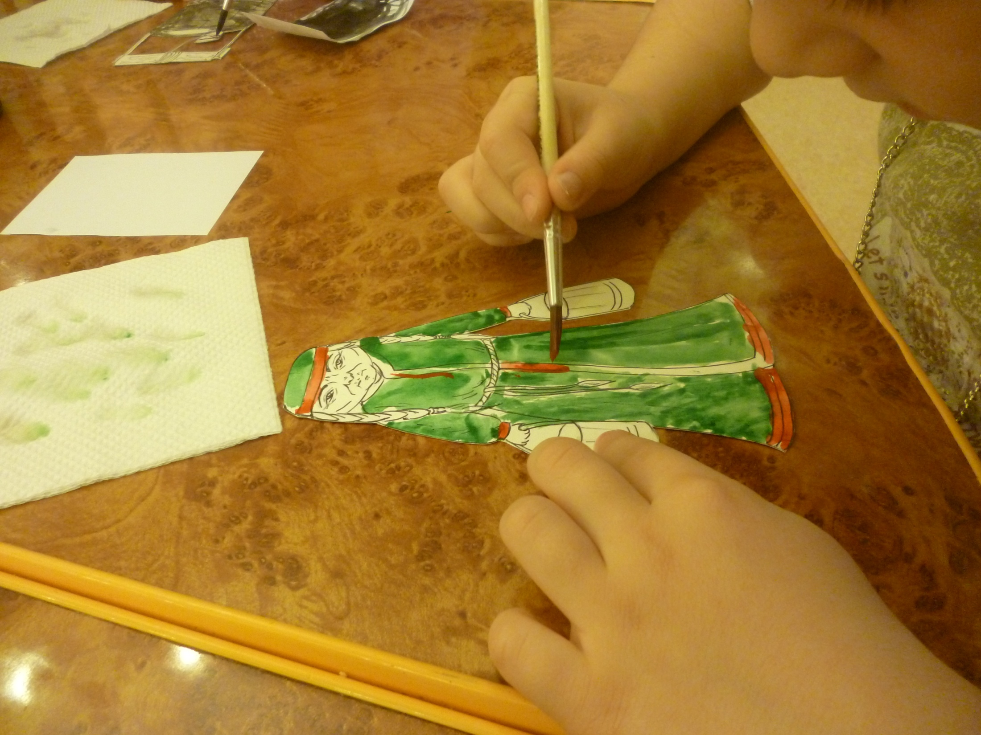

Slide 22
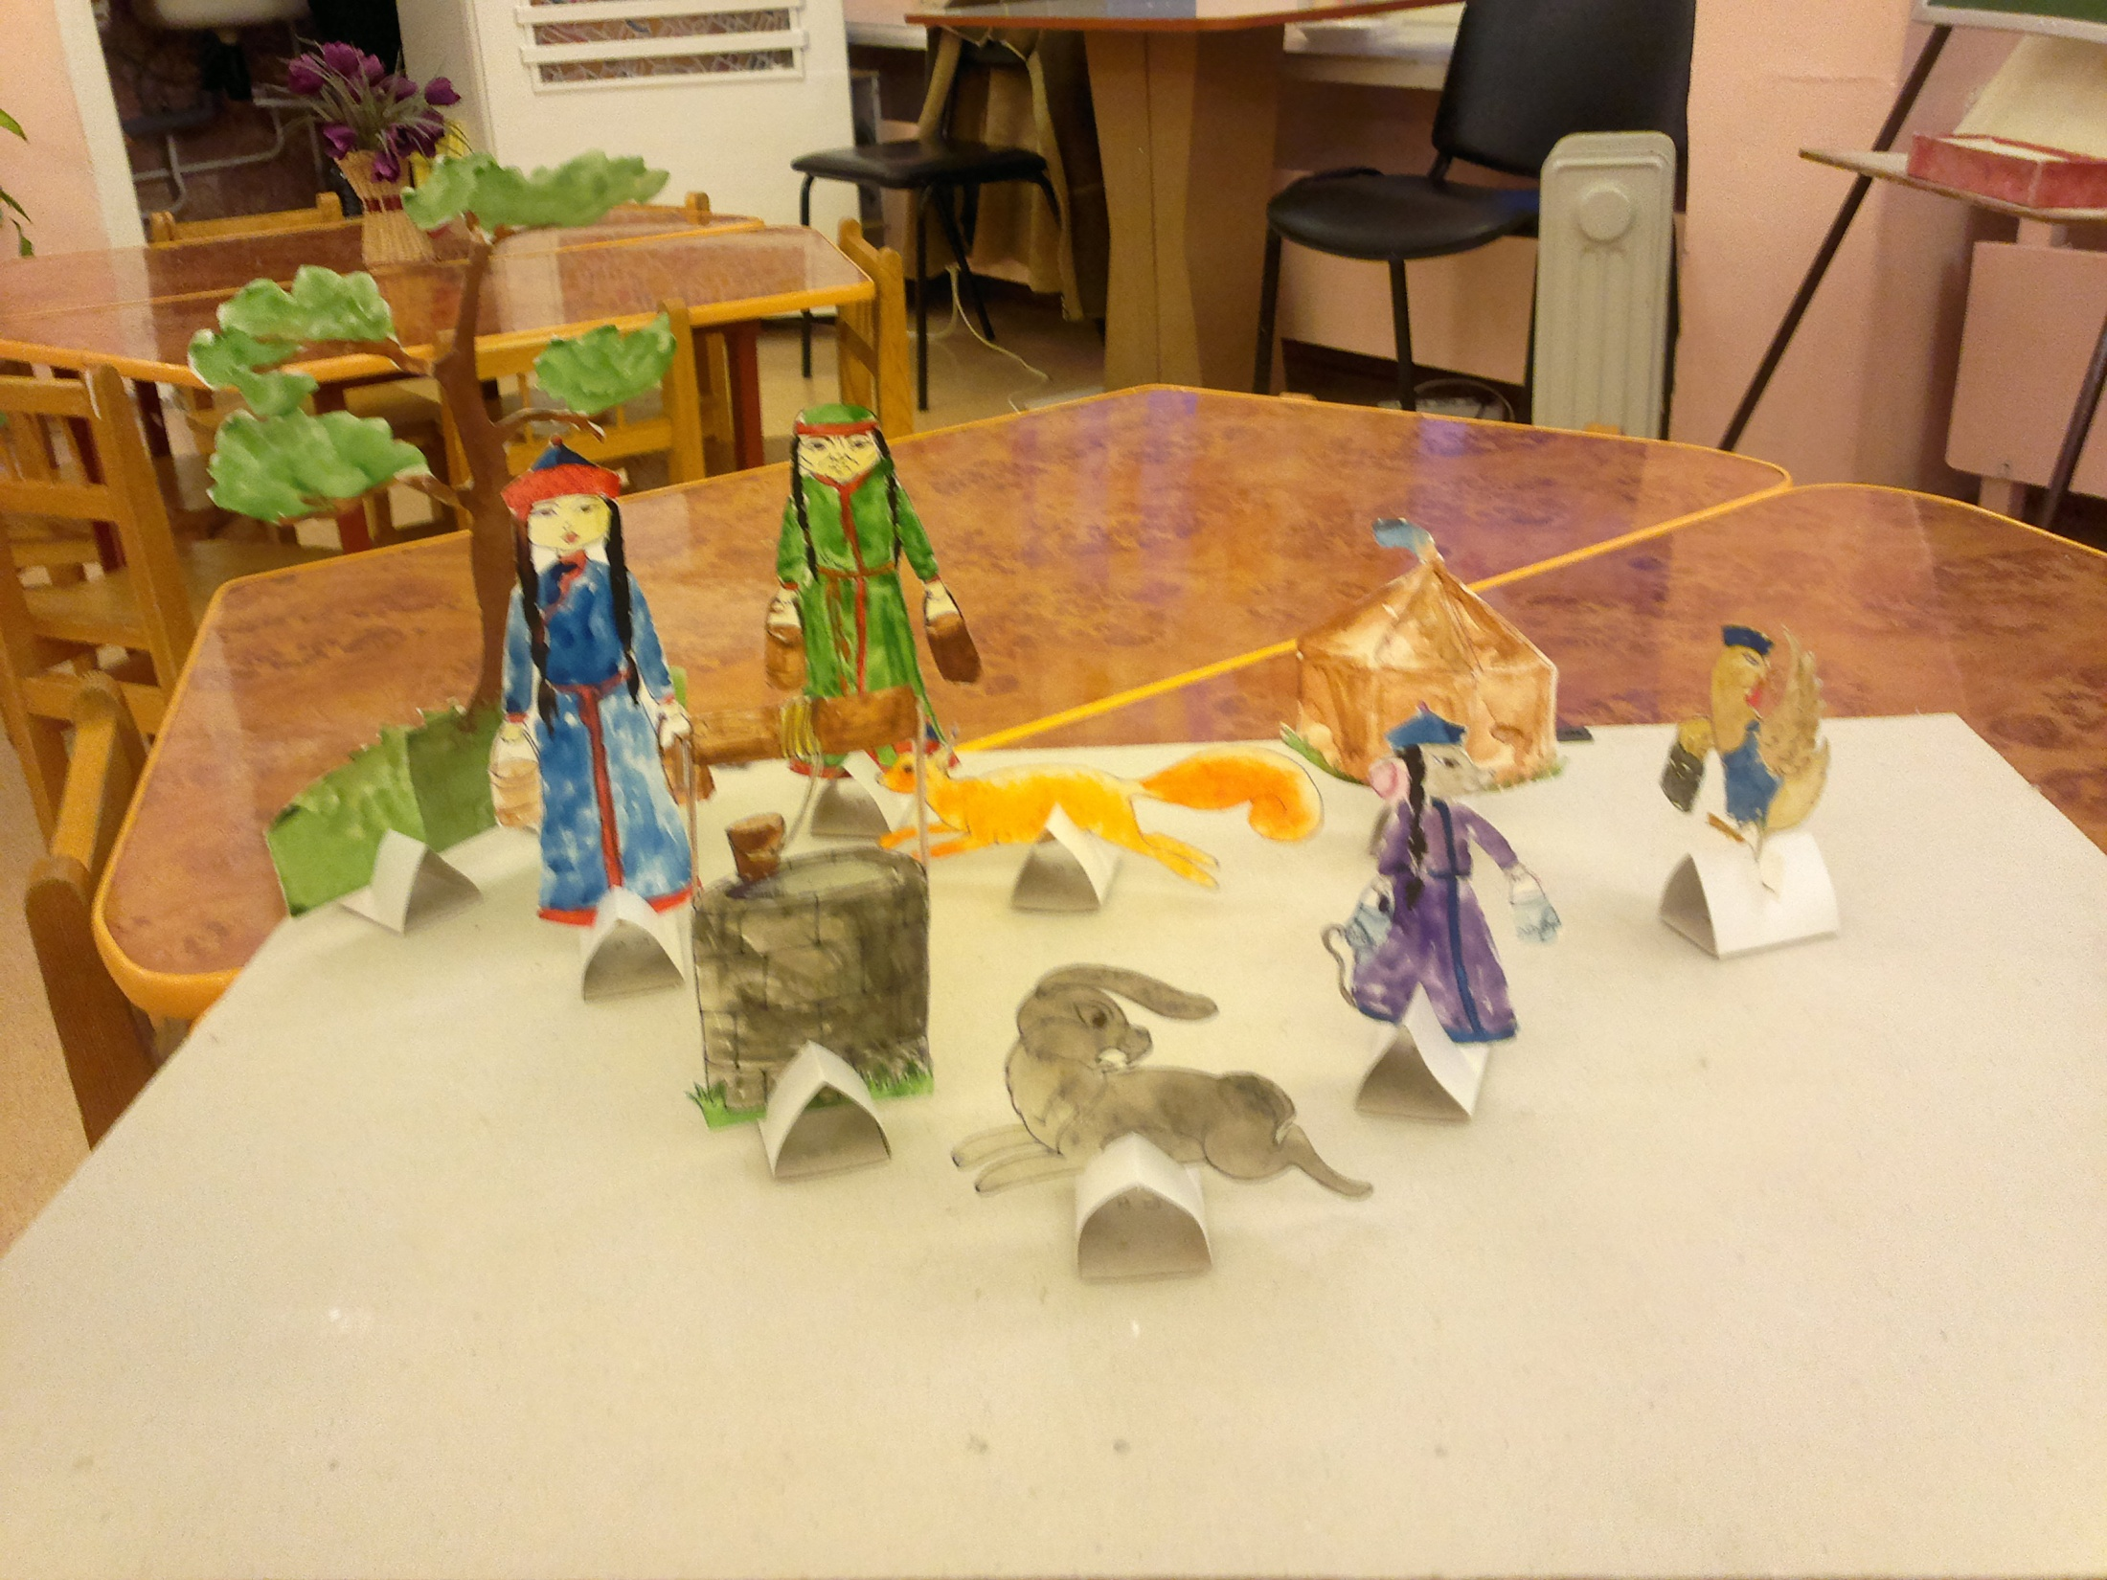

Slide 23
Специфика руководства
Изобразительной деятельности
Изобразительная деятельность один из важнейших компонентов развития личности ребенка именно в этой деятельности рождается широта взглядов, творческое мышление, художественный вкус, формируется личность яркая и нестандартная.

Slide 24
Спасибо
за внимание!

